Slide 1
Hel og halvfabrikata- halv og hel konservers
Ufaglært til faglært

Slide 2
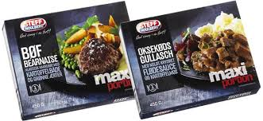
Definition på helfabrikata; En vare der kan bruges, uden at der skal tilsættes noget. En vare, som kan anvendes uden forkundskaber i at tilberede mad
Kan fx være; færdigstegte frikadeller, forårsruller, færdig retter, snittede salater mm.

Slide 3
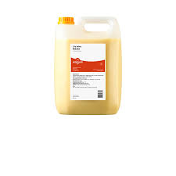
Definition på halvfabrikata; En vare , som indgår i en sammenhæng. En vare, som kræver forkundskaber for at anvende den korrekt.
Tørvarer/koncentrater til supper og saucer, past.æg, krydderier mm

Slide 4
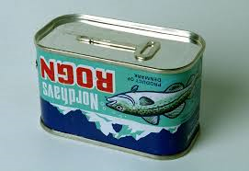
Hel-Konserveres
Fiske helkonservers; fx Kippers, tunfisk, torskerogn, makrel i tomat, fiskeboller på dåse
Helkonservers; Syltede drueargurker, agurkesalat, rødbeder, majs , forloren skilpadde på dåse, bøf med løg på dåse

Slide 5
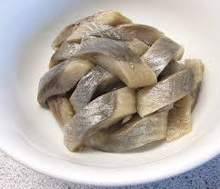
Halv-konserves
Fiske halvkonserveres; Fx marinede sild, benfri sild, ægte kaviar(skal opbevares max 10 grader og har begrænset holdbarhed)
Halv konserveres; Kapers, høvlet peberrod mm

Slide 6
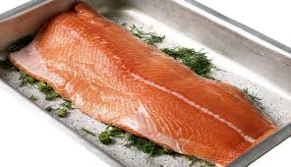
Let-konservers
Fiske let-konservers; røget(varm/kold), saltet eller vaccumpakket.Fx røget laks, hellefisk og ørredfilet, rejer i lage, gravet laks (skal opbevares max 5 grader)

